Slide 1
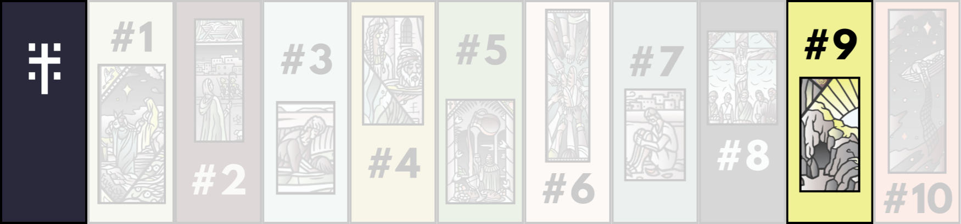

ALT ER IKKE OVER
Konfirmantbibelen

Slide 2
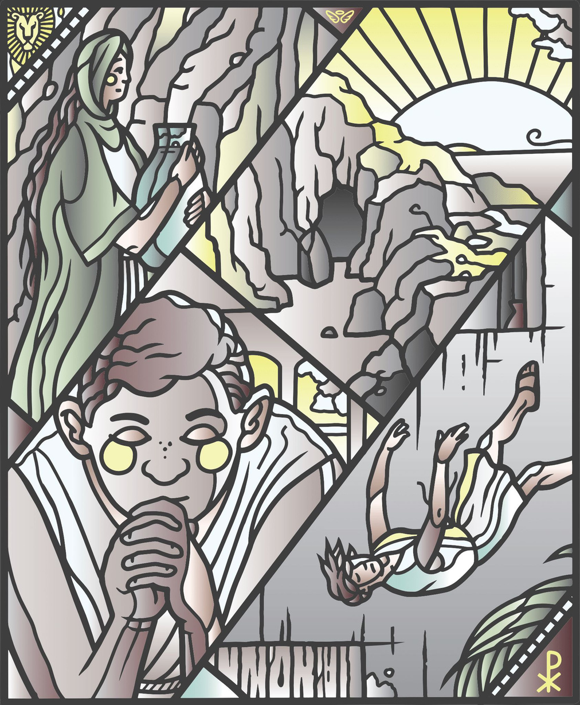
ILLUSTRASJON:
BØRGE BREDENBEKK

Slide 4


Slide 5
HÅPLØSHET

Slide 6

HÅPLØSHET
MENINGEN
MED LIVET ?
ENSOMHET ?
KLIMA ?

Slide 7
25%
Prosent som beskriver livet sitt som meningsløst

Slide 8
“EVANGELIUM”
“GODE NYHETER”

Slide 9
HÅPLØSHET
HÅP

Slide 11
HÅPLØSHET
HÅP

Slide 13
ILLUSTRASJON:
BØRGE BREDENBEKK

Slide 15
LYS

Slide 16




LANGFREDAG
KORT TID ETTER PÅSKE
PÅSKEDAG ??

Slide 17

LANGFREDAG
KORT TID ETTER PÅSKE
PÅSKEDAG !!

Slide 18
  NOE MÅ HA SKJEDD

Slide 19
STEIN

Slide 20
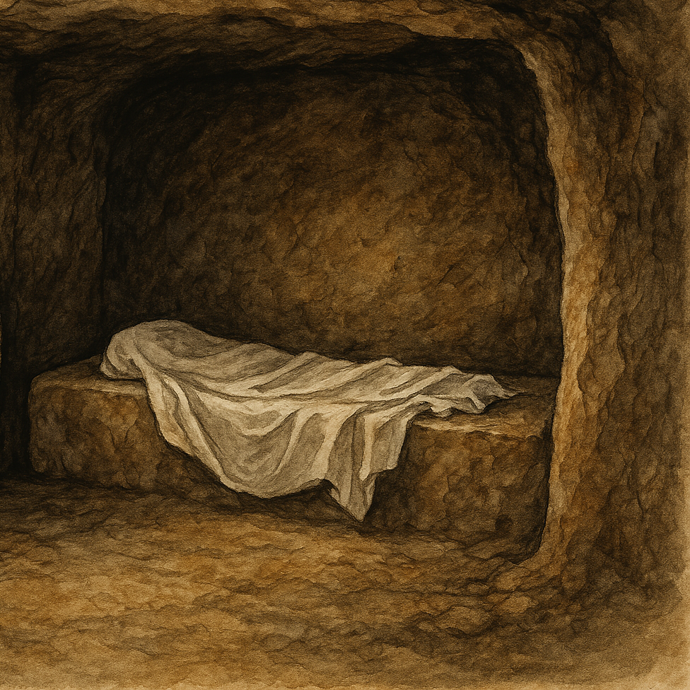
KI-generert

Slide 21
  NOE MÅ HA SKJEDD
  GRAVEN VAR TOM

Slide 22
ØREDOBB

Slide 23
ILLUSTRASJON:
BØRGE BREDENBEKK

Slide 25
  NOE MÅ HA SKJEDD
  GRAVEN VAR TOM
  DISIPLENE TRODDE SELV

Slide 26
STJEL NOE FRA ET ANNET LAG

Slide 27
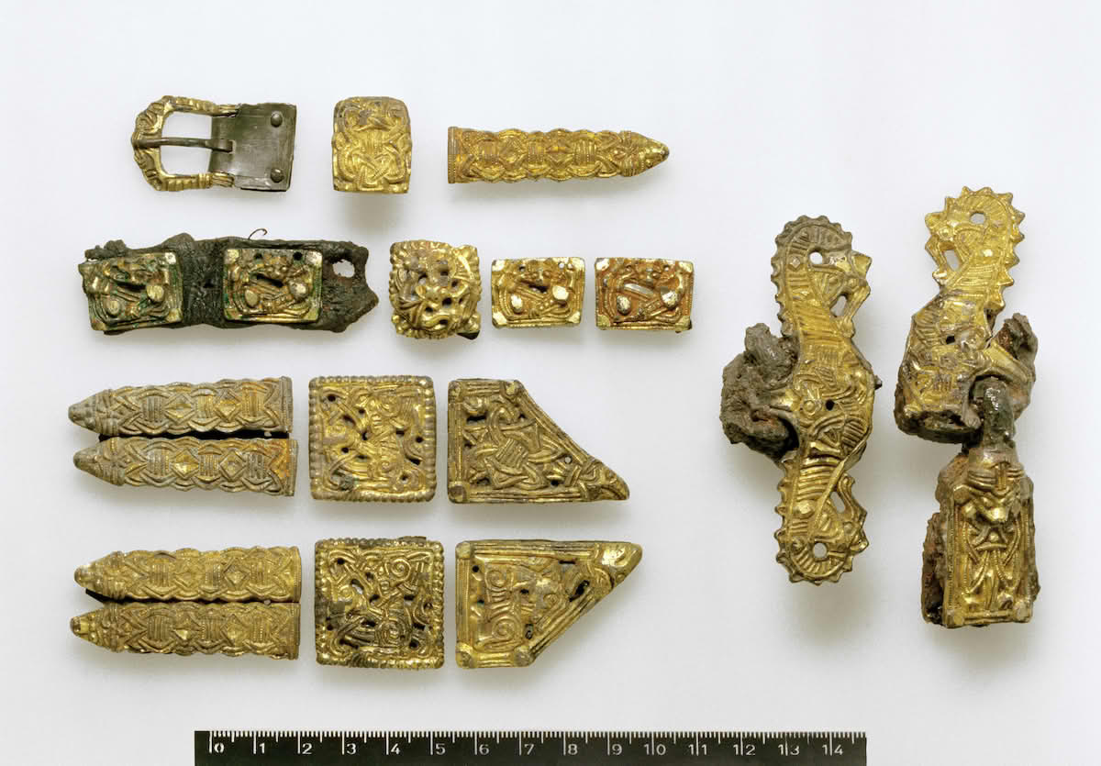
Foto: snl.no

Slide 28
  NOE MÅ HA SKJEDD
  GRAVEN VAR TOM
  DISIPLENE TRODDE SELV
  ET LEVENDE MØTE

Slide 29
ØREDOBB

Slide 30


Slide 31
  NOE MÅ HA SKJEDD
  GRAVEN VAR TOM
  DISIPLENE TRODDE SELV
  ET LEVENDE MØTE
  VERDENS STØRSTE BEVEGELSE

Slide 32
Matteus
Kapittel 28
Vers 1-10

Slide 33
HÅPLØSHET
MENINGEN
MED LIVET ?
ENSOMHET ?
KLIMA ?

Slide 34
HÅP
MENINGEN
MED LIVET ?
ENSOMHET ?
KLIMA ?

Slide 35


Slide 36
ALT ER IKKE OVER
Konfirmantbibelen

